Slide 1
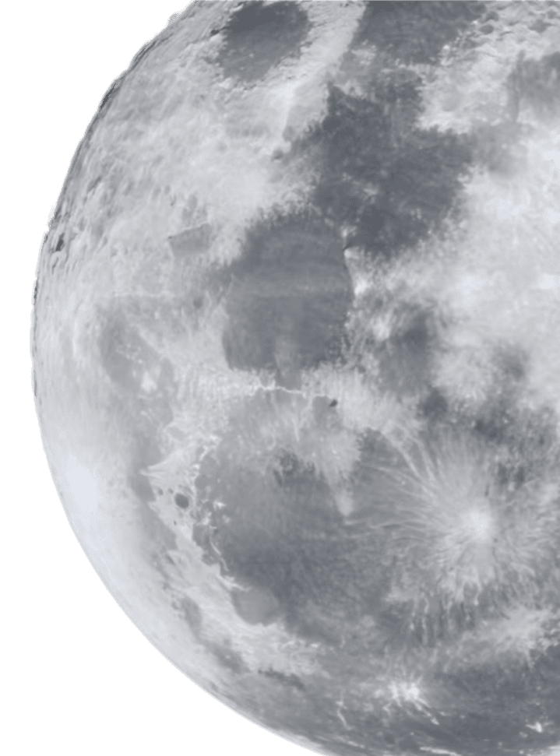
Bushee基金分类与股票持仓结构分析
汇报人:马天玮

Slide 2
目录
CONTENTS
01
02
03
数据来源与样本构建
基金分类结果
股票被持股情况

Slide 3
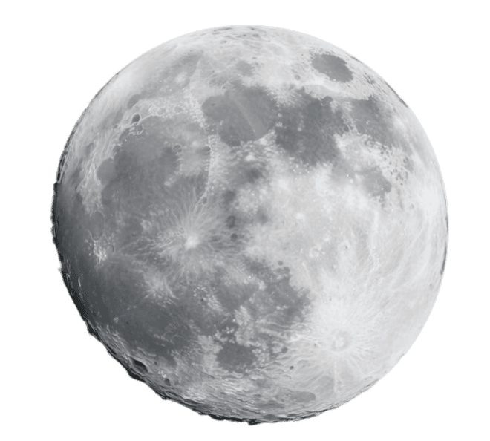
01
数据来源与样本构建

Slide 4



数据来源与样本规模
数据来源
数据来源于CSMAR数据库，由于我国基金公司的季报，只会披露前10大重仓股。为了保证数据对齐，提取基金季度前10大重仓股持仓信息。
样本规模
本研究的样本涵盖了9254只基金。初步实验使用的时间区间为2023-2025年（9期），后续为了增强研究的稳健性，我们补充了从2021-2025年的数据（共17期），并进行了对比分析。

Slide 5






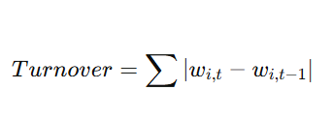

指标构建
持仓集中度
组合换手率
盈利动量交易
• 平均持股比例 (APH)
• 大额持仓占比 (LBPH)
• 组合换手率 (Turnover)

Slide 6
02
基金分类结果

Slide 7




Bushee基金三维分类框架
Transient型
Quasi-index型
Dedicated型
高换手+高分散，短期交易导向，追求市场时机收益，持股轮换频繁，流动性需求高。
低换手+高分散，模拟指数化投资，广泛覆盖标的，追求市场平均收益，管理费用较低。
低换手+低分散，集中持股长期持有，深度研究驱动，对特定股票影响力显著，价值投资取向。

Slide 8
基金分类结果分布表
调整数据范围前后，分类结构保持高度稳定。Transient与Quasi-index型基金合计占比超90%，主导市场；Dedicated型占比较低。
该结果与Bushee经典文献结论一致，验证了分类方法的有效性。

Slide 9
03
股票被持股情况

Slide 10
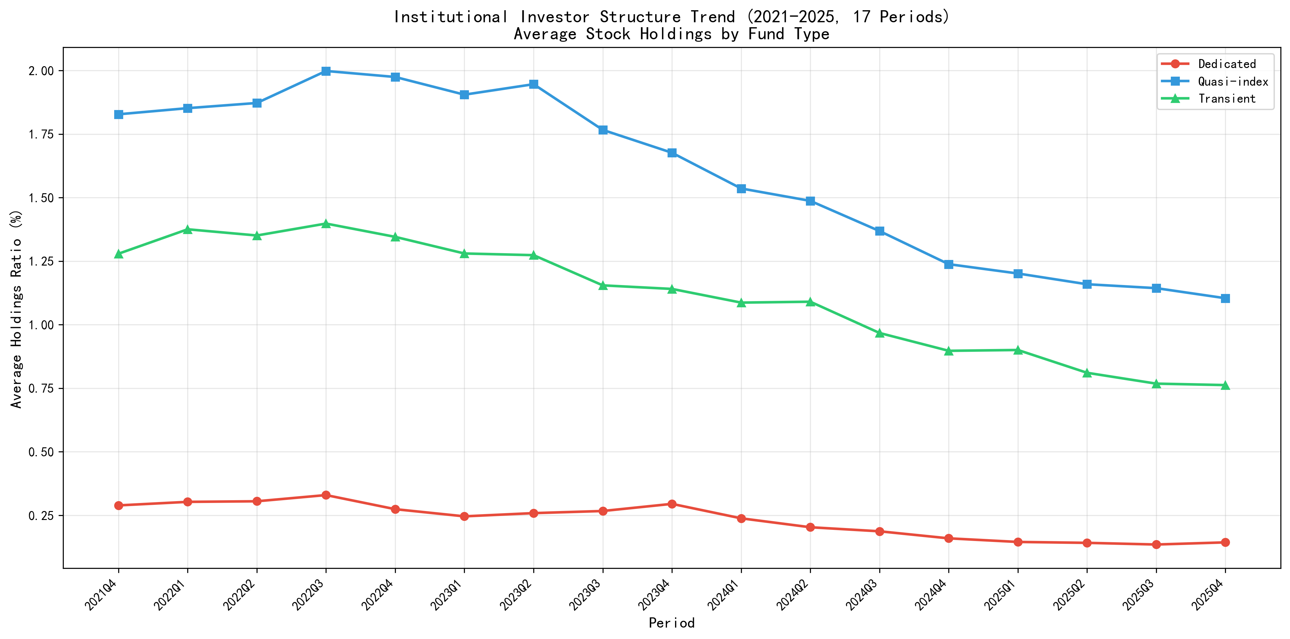
机构投资者投资结构的时间趋势
根据2021-2025的数据来看，长期视角下，可以得出以下结论：
1、准指数型：远高于其他两类，且呈现下滑趋势
2、交易型和专注型：投资占比较为稳定。

Slide 11
长期平均下，股票被基金持仓比例
Year | Dedicated | Quasi-Index | Transient | Total
2023-2025 | 0.0807% | 1.2361% | 0.3882% | 1.705%
2021-2025 | 0.0757% | 0.9939% | 0.5590% | 1.629%
总的来看，平均每只股票被三类基金的持有结构如下表所示：
数据表明：Quasi-index（准指数型） 基金的平均持股占比最高，对多数股票均保持一定比例的配置。
Transient（交易型） 次之；而Dedicated（专注型） 最低，呈现出明显的“高集中、低覆盖”特征。

Slide 12
扩充样本期后
Year | Dedicated | Quasi-Index | Transient | Total
2023-2025 | 0.0807% | 1.2361% | 0.3882% | 1.705%
2021-2025 | 0.0757% | 0.9939% | 0.5590% | 1.629%
被持股比例保持稳健性
股票被三类不同基金的持股占比总的来看变动不大。
分类结构稳定
基金类型占比基本不变，Transient与Quasi-index仍占主导，Dedicated维持低位，投资者的行为模式未发生显著转变。

Slide 13
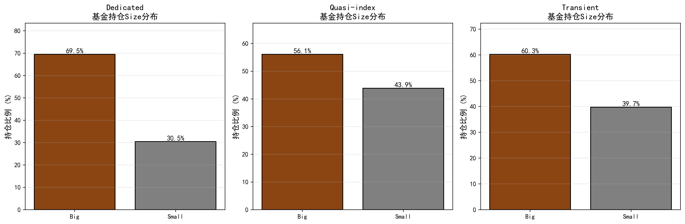
不同类型基金对不同类型股票的偏好
三类机构投资者均表现出对大盘股的明显偏好，但这种偏好程度存在差异：专注型（Dedicated）最强，其次是准指数型（Quasi-index），而交易型（Transient）相对更分散，更愿意配置小盘股。

Slide 14

结论分析
不同类型基金在股票层面的持股结构存在显著差异：准指数型基金覆盖最广，交易型基金配置较为均衡，专注型基金则集中于少数股票。
机构投资者结构在时间上存在显著变化
不同类型机构在股票规模维度上具有系统性差异：均偏好大盘股，但专注型偏好最强，交易型相对分散。

Slide 15
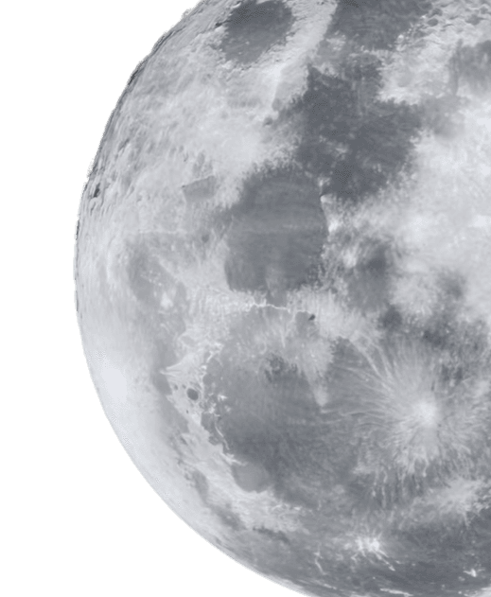
感谢观看
THANK YOU FOR WATCHING

